Slide 1


INSTITUTO TECNOLÓGICO SUPERIOR DE HUICHAPAN Docente: Carlos Espinoza Galicia Materia: Programación Orientada a Objetos Alumno: Erasmo Valencia Ortiz Carrera: Ingeniería en Sistemas Computacionales Actividad: Diagrama de clases y WIRWFRAMES Semestre: 2°

Slide 2
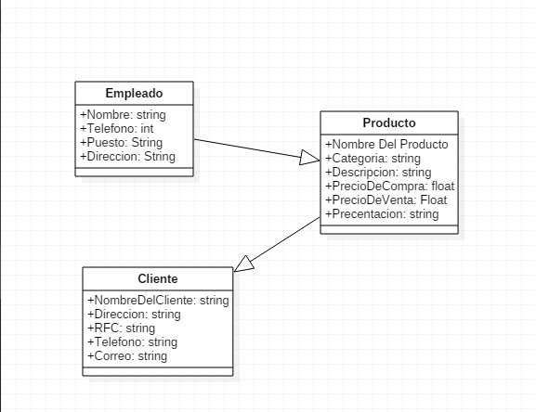
Diagrama UML

Slide 3
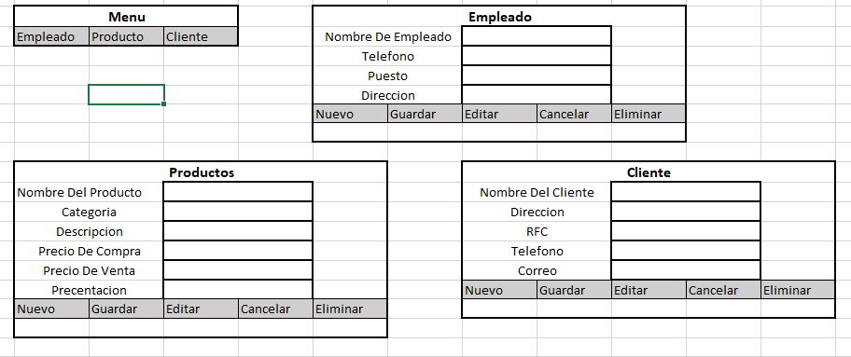
WIREFRAMES

